Slide 1


Slide 2
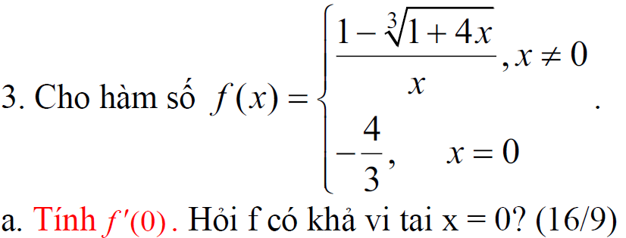


Slide 3


Slide 4
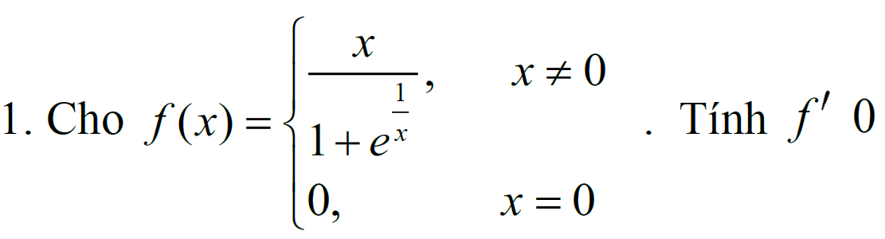


Slide 5
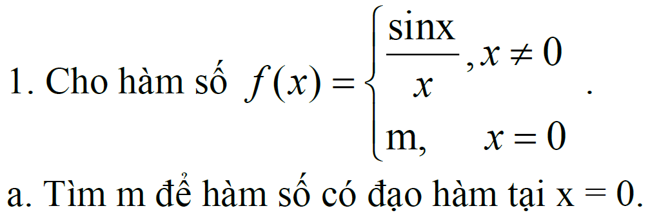


Slide 6
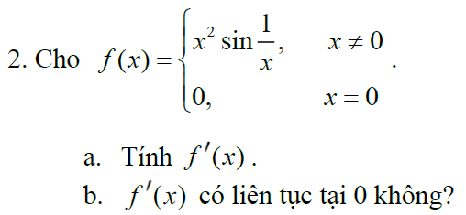


Slide 7
4.Đạo hàm hàm ẩn

Slide 8


Slide 10


Slide 11

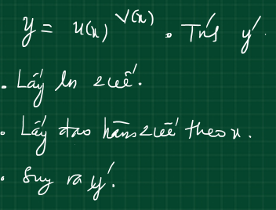
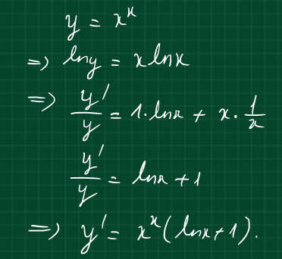
5.Đạo hàm hàm mũ và logarit

Slide 12




Slide 13
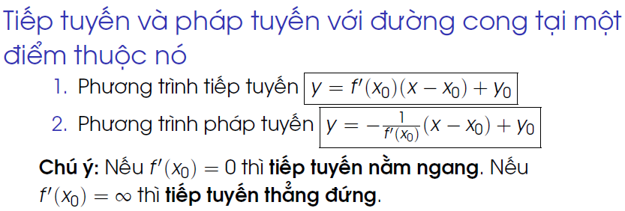
6.Ý nghĩa đạo hàm

Slide 14


Slide 15
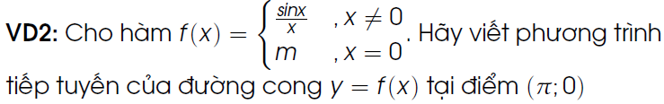

Slide 16



